Slide 1
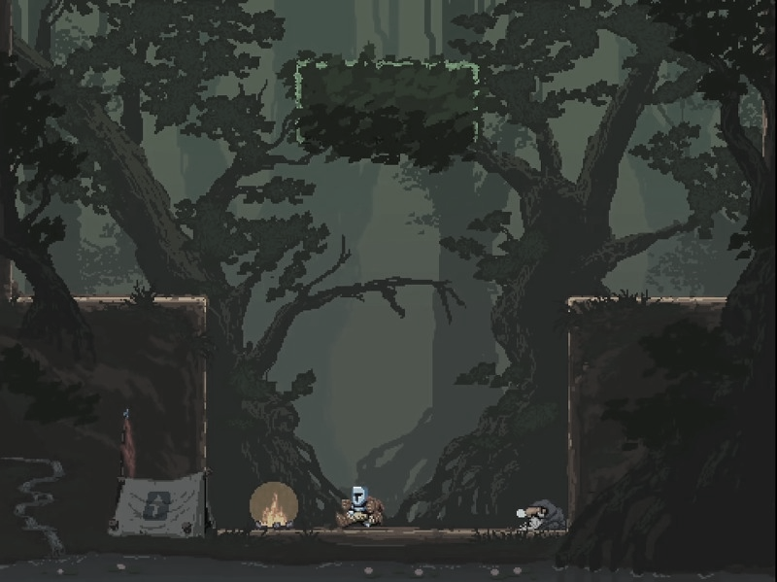
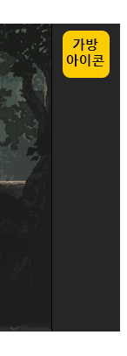

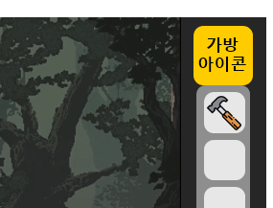
인게임 UI
가방
아이콘
플레이어가 획득한 부품들을 확인 할 수 있는 UI
가방 아이콘을 클릭하여 열고 닫을 수 있음
가방 아이콘 클릭 시
가방 아이콘 밑으로 부품들을 저장하는 슬롯을 보여주며, 플레이어가 획득한 부품은 이 곳에 차례대로 저장함
부품에 커서를 갖다 대면, 부품의 왼쪽에 부품의 이름과 착용 부위, 능력을 표시함
예시)
망치 착용 부위 : 머리
구조물에 망치를 걸어 이동에 도움을 받을 수 있을 것 같다.

Slide 2
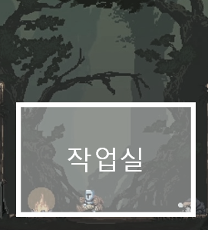

작업실 UI
플레이어가 작업실 범위 안에 있으면 E 키 모양의
아이콘을 표시하며 활성화 가능 상태가 됨
작업실
이 상태에서 E키를 입력하거나 작업실을 마우스로 클릭하면
작업실이 활성화 됨

Slide 3
작업실 활성화 UI
팝업 UI이며, 부품을 장착 및 해제하는 기능을 수행
3
가방
아이콘
1
캐릭터의 모습을 보여주며, 부품이 장착되어 있다면 실시간으로 부품 착용 모습을 보여줌
x
1
캐릭터
2
현재 장착되어 있는 부품을 표시함
장착되어 있는 부품에 우클릭하거나 해당 부품 칸 밖으로 드래그 앤 드롭하면 해당 부품을 장착 해제하고 가방으로 이동시킴
2
3
나가기 버튼.
해당 버튼을 클릭하거나, 해당 UI 화면 밖을 클릭하거나,
ESC키를 입력하면 팝업을 종료함
작업실
머리
팔
다리

Slide 4

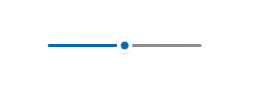
설정 UI
인게임 화면에서 ESC를 누를 경우 나오는 팝업 UI이며, 플레이 환경을 조절하는 기능을 수행
1
마스터 볼륨 : 슬라이더바로 볼륨 조절
배경음 : 슬라이더바로 배경음 조절
효과음 : 슬라이더바로 효과음 조절
4
x
1
2
버튼 UI이며, 버튼을 클릭하여 전체 화면과 창 화면 선택
(기본은 전체화면)
현재 화면 상태에 따라 버튼 UI 변경 (현재 전체 화면 상태일 경우 좌측 이미지처럼 전체 화면 버튼 UI의 명도를 낮추는 등으로 구분함)
마스터 볼륨
배경음
효과음
2
전체 화면
창 화면
3
3
버튼 UI이며, 클릭 시 앱 종료
게임 종료
4
버튼 UI이며, 해당 버튼을 클릭하거나, 설정 화면 UI 밖을 클릭하면 팝업을 종료함

